Slide 1

Chương 4
TƯ TƯỞNG HỒ CHÍ MINH VỀ ĐẢNG CỘNG SẢN VÀ NHÀ NƯỚC
VIỆT NAM
Giảng viên: Trương Thị Mai
Khoa Chính trị - Hành chính ĐHQGTPHCM

Slide 2
KẾT CẤU CHƯƠNG 4
I.
TƯ TƯỞNG HỒ CHÍ MINH VỀ ĐẢNG CỘNG SẢN VIỆT NAM
II.
TƯ TƯỞNG HỒ CHÍ MINH VỀ NHÀ NƯỚC VIỆT NAM

Slide 3
I. TƯ TƯỞNG HỒ CHÍ MINH VỀ ĐẢNG CỘNG SẢN VIỆT NAM
1.
Về tính tất yếu và vai trò lãnh đạo của Đảng Cộng sản Việt Nam
2.
Đảng là đạo đức, là văn minh

Slide 4
3.
Về các nội dung nguyên tắc xây dựng Đảng
4.
Xây dựng đội ngũ cán bộ, đảng viên

Slide 5
1.
Về tính tất yếu và vai trò lãnh đạo của Đảng Cộng sản Việt Nam
* Quan điểm của các nhà kinh điển chủ nghĩa Mác - Lênin
* Quan điểm của Hồ Chí Minh

Slide 6
- Đây là quy luật rất “phù hợp” với lịch sử Châu Âu. - Tuy nhiên không bao quát các dân tộc Châu Á, dân tộc Phương Đông và các dân tộc thuộc địa.
* Quan điểm của các nhà kinh điển chủ nghĩa Mác - Lênin
ĐẢNG CỘNG SẢN
CN Mác-Lênin
Phong trào công nhân

Slide 7
CN MÁC -LÊNIN
PHONG TRÀO CÔNG NHÂN
PHONG TRÀO YÊU NƯỚC
ĐẢNG CỘNG SẢN VIỆT NAM
* Quan điểm của Hồ Chí Minh:

Slide 8
* Quan điểm của Hồ Chí Minh
Vận dụng nguyên lý của CN Mác-Lênin vào điều kiện cụ thể của Việt Nam, Hồ Chí Minh xác định:
ĐCSViệt Nam = Chủ nghĩa Mác-Lênin + phong trào công nhân + phong trào yêu nước.
- Chủ nghĩa Mác-Lênin:
HCM nhận thấy vai trò quan trọng của CN Mác - Lênin đối với cách mạng Việt Nam và quá trình thành lập Đảng Cộng sản Việt Nam => Người không ngừng truyền bá Chủ nghĩa Mác - Lênin vào trong nước.

Slide 9
- Phong trào công nhân:
- PTCN là cơ sở vật chất để truyền bá CNM_LN.
- Số lượng giai cấp công nhân tuy ít nhưng có vai trò cách mạng to lớn. Xuất phát từ đặc điểm của giai cấp công nhân, HCM nhận định: Đây là giai cấp duy nhất có đầy đủ khả năng nắm vững ngọn cờ lãnh đạo CM.
- Phong trào yêu nước:
Sở dĩ, Hồ Chí Minh thêm yếu tố thứ 3 - Phong trào yêu nước.
Vì:

Slide 10
+ PT yêu nước có trước PTCN. PTYN có vị trí, vai trò cực kỳ to lớn trong quá trình phát triển của dân tộc Việt Nam.
+ PT yêu nước đã vận động được đông đảo quần chúng Nhân dân tham gia vào mục tiêu đấu tranh chung.
+ PTCN gắn bó mật thiết với PTYN -> tạo điều kiện cho sự phát triển của 3 nhân tố.
+ PT công nhân kết hợp được với PT yêu nước vì nó đều có mục tiêu chung là giải phóng dân tộc, làm cho nước Việt Nam hoàn toàn độc lập, xây dựng đất nước giàu mạnh.

Slide 11
+ PT nông dân kết hợp với PT công nhân. Đầu thế kỷ XX, nông dân Việt Nam chiếm khoảng hơn 90% dân số, họ là bạn đồng minh tự nhiên của giai cấp công nhân. Hai giai cấp này hợp thành đội quân chủ lực của CM.
+ PT yêu nước của trí thức Việt Nam là nhân tố quan trọng thúc đẩy sự kết hợp các yếu tố cho sự ra đời của Đảng Cộng sản Việt Nam.
+ PTYN có sự thay đổi về chất khi có lý luận KH dẫn đường:
- Từ tự phát -> tự giác.
- Từ truyền thống -> Gắn CNXH.
- Từ cảm tính -> thành ý thức.

Slide 12
- Sự lãnh đạo của ĐCSVN là một tất yếu:
Xuất phát từ yêu cầu phát triển của dân tộc Việt Nam.
Xuất phát từ tiến trình phát triển của đất nước theo mục tiêu XHCN.
Đây là nguyên tắc vận hành của xã hội Việt Nam từ khi có Đảng

Slide 13
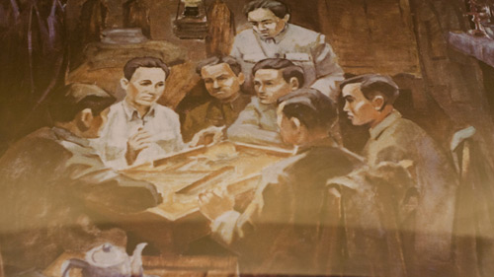
Đảng Cộng sản Việt Nam thành lập (3/2/1930)

Slide 14
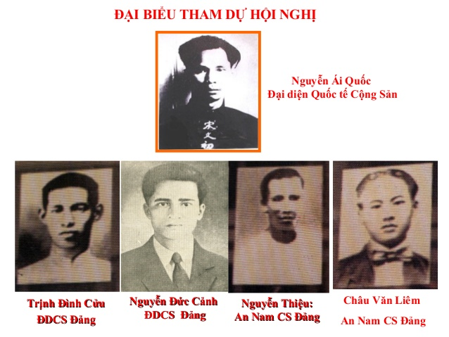

Slide 15
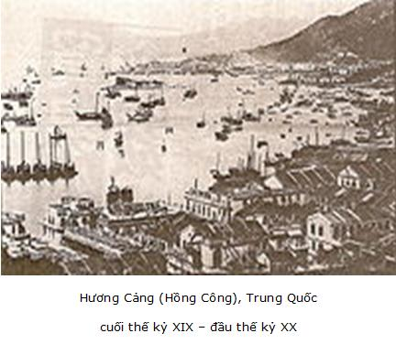

Slide 16

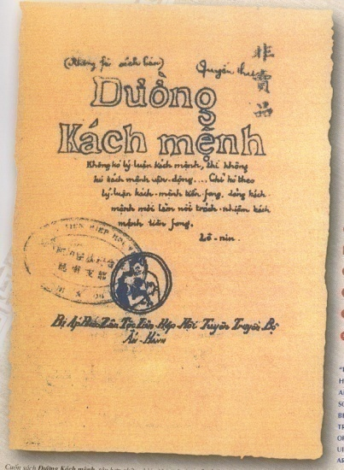
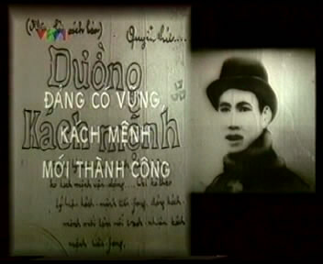
Vai trò của Đảng Cộng sản Việt Nam
“Cách mệnh trước hết cần phải có gì?
Phải có đảng cách mệnh, để trong thì
vận động và tổ chức quần chúng, ngoài
thì liên lạc với dân tộc bị áp bức và vô
sản giai cấp ở mọi nơi. Đảng có vững
cách mệnh mới thành công, cũng như
người cầm lái có vững thì thuyền mới
chạy”

Slide 17
Đ¶ng céng s¶n ViÖt Nam lµ :
+ Lµ ®éi tiªn phong cña giai cÊp c«ng nh©n, cã kh¶ năng tËp hîp l«i kÐo c¸c tÇng líp nh©n d©n.
+ Lµ ®éi tham m­u cña giai cÊp v« s¶n, cña nh©n d©n lao ®éng.
+ TËn t©m tËn lùc phông sù tæ quèc vµ nh©n d©n
+ Trung thµnh tuyÖt ®èi víi lîi Ých cña giai cÊp, cña nh©n d©n, cña d©n téc

Slide 18
2. Đảng là đạo đức, là văn minh
Đảng là đạo đức, là văn minh
- HCM coi đạo đức là gốc, là nền tảng của người cộng sản.
- Đạo đức bao hàm: năng lực -phẩm chất của CB,ĐV.
- HCM “rèn” đạo đức cho CB,ĐV
-Trung với Đảng, với nước.
- Hiếu với dân.
-Cần, Kiệm, Liêm, Chính, Chí công vô tư; Có tinh thần quốc tế trong sáng.

Slide 19
Giàu sang không thể quyến rũ
Nghèo khó không thể chuyển lay
Uy lực không thể khuất phục.
“ Một dân tộc, một đảng và mỗi con người, ngày hôm qua là vĩ đại, có sức hấp dẫn lớn, không nhất định hôm nay và ngày mai vẫn được mọi người yêu mến và ca ngợi, nếu lòng dạ không trong sáng nữa, nếu sa vào chủ nghĩa cá nhân”.
(HCM)

Slide 20
3. Về các nội dung nguyên tắc xây dựng Đảng
3.1. Đảng lấy CNM-LN làm nền tảng tư tưởng và kim chỉ nam cho hành động
“Đảng muốn vững thì phải có chủ nghĩa làm cốt, trong Đảng ai cũng phải hiểu, ai cũng phải làm theo chủ nghĩa ấy, Đảng mà không có chủ nghĩa cũng như người không có trí khôn, tàu không có bàn chỉ nam. Bây giờ học thuyết nhiều, chủ nghĩa nhiều, nhưng chủ nghĩa chân chính nhất, chắc chắn nhứt, cách mạng nhất là chủ nghĩa Lê Nin”.
(Đường cách mệnh - 1927).

Slide 21
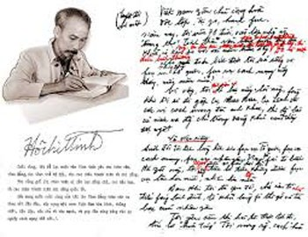
Xây dựng Đảng – Quy luật tồn tại và phát triển của Đảng
Trong Di chúc, Chủ tịch Hồ Chí Minh cho rằng việc cần phải làm trước tiên là chỉnh đốn lại Đảng, làm cho mỗi đảng viên, mỗi đoàn viên, ...

Slide 22
Phải trung thành với CNM_LN.
Phải vận dụng, sáng tạo cho phù hợp với điều kiện; tuyệt đối không giáo điều.
Đảng kết hợp:
Lý luận + kinh nghiệm + thực hành của cmvn.
Áp dụng lập trường, quan điểm, phương pháp của CNM_LN.
= >Giải quyết vấn đề thực tiễn của cmvn.

Slide 23
3.2. Tập trung dân chủ
Đây là nguyên tắc tổ chức, sinh hoạt đảng cơ bản và quan trọng nhất.
Là hai mặt thống nhất biện chứng với nhau: Dân chủ để đi đến tập trung; Tập trung trên cơ sở dân chủ.
Phải mở rộng dân chủ để tất cả các đảng viên bày tỏ hết ý kiến của mình trong Đảng.

Slide 24
Thiểu số phục tùng đa số
Cấp dưới phục tùng cấp trên
Tất cả các Đảng viên chấp hành vô điều kiện Nghị quyết của Đảng.
- Tập trung dân chủ trong Đảng là:

Slide 25
- Tập thể lãnh đạo, cá nhân phụ trách
Tập thể lãnh đạo: Là để góp kinh nghiệm và sự xem xét của nhiều người để giải quyết mọi mặt của vấn đề một cách thấu đáo.
Cá nhân phụ trách: Để không có tệ người này ủy cho người khác, không ai thi hành công việc, “như thế mới có chuyên trách, công việc mới chạy”.

Slide 26
Vì sao Tập thể lãnh đạo?
- Một người không thể thấy và xem xét hết mọi mặt của một vấn đề => Cần phải có nhiều người.
“ Khôn bầy hơn khôn độc” => Là nghĩa như vậy.
Vì sao cần cá nhân phụ trách?
Sau khi bàn bạc kỹ, cần giao cho 1 người, hoặc nhóm ít người -> mới chuyên trách. Nếu không, sinh ra tệ người này ủy cho người kia.
kia.
“Nhiều sãi không ai đóng cửa chùa” => Là nghĩa như vậy.

Slide 27
3.3. Tự phê bình và phê bình
Mục đích: Làm cho phần tốt trong mỗi con người nảy nở như hoa mùa xuân, mỗi tổ chức tốt lên, phần xấu mất dần đi.
Thái độ, phương pháp: Phải tiến hành thường xuyên như người ta rửa mặt hàng ngày; phải thẳng thắn, chân thành, trung thực, không nể nang, không giấu diếm và cũng không thêm bớt khuyết điểm; “phải có tình đồng chí yêu thương lẫn nhau”,...

Slide 28
“Tự phê bình” lên trước “phê bình, bởi vì “tự phê bình” để soi mình, thấy mình rõ hơn.
Cán bộ càng cao, càng phải gương mẫu “tự phê bình” và “phê bình”.
“Tự phê bình” và “phê bình” là “thang thuốc” tốt nhất để phát huy phần tốt trong mỗi con người.

Slide 29
3.4. Kỷ luật nghiêm minh, tự giác
- Sức mạnh của một tổ chức cộng sản và mỗi đảng viên bắt nguồn từ ý thức tổ chức kỷ luật nghiêm minh và tự giác.
- Yêu cầu cao nhất của kỷ luật đảng là chấp hành các chủ trương, nghị quyết của Đảng, tuân theo nguyên tắc tổ chức, lãnh đạo và sinh hoạt Đảng.

Slide 30
3.5. Đảng phải thường xuyên tự chỉnh đốn
Quyền lực của Đảng là do GCCN, NDLĐ và toàn dân tộc giao phó.
Đảng không có mục đích tự thân, không phải tổ chức để làm quan phát tài.
Xây dựng và chỉnh đốn Đảng là việc làm vô cùng quan trọng.

Slide 31
Tác phẩm “Sửa đổi lối làm việc” (1974): HCM căn dặn 12 điều đối với cán bộ, đảng viên:
Điều 9: “Đảng phải lựa chọn những người rất trung thành”.
Điều 10: “Đảng phải tẩy bỏ những phần tử hủ hóa ra ngoài”.
=> Đảng sẽ luôn lớn mạnh cả về số lượng và chất lượng.

Slide 32
3.7. Đảng phải liên hệ mật thiết với nhân dân
ĐCSVN là một bộ phận của toàn thể dân tộc Vn.
ĐCS-GCCN_NDVN là mqh “3 trong 1”, không tách rời.
Đảng ở trong xã hội, không phải từ trên trời sa xuống.
Đảng phải là hiện thân của dân tộc, vì Đảng là đội tiên phong của NDLD và của DTVN
Đảng phải lấy “Dân làm gốc”, ý Đảng lòng dân là thống nhất.

Slide 33
3.8. Đoàn kết quốc tế
Đảng chú trọng giữ vững và tăng cường mqh quốc tế trong sáng.
CMVN là một bộ phận khăng khít của CMTG.

Slide 34
4. Xây dựng đội ngũ cán bộ, đảng viên
HCM hết sức quan tâm đến xây dựng đội ngũ CB_ĐV. Người coi đây là cái gốc của mọi công việc.
“Muôn việc thành công hay thất bại đều do cán bộ tốt hoặc kém”
Xây dựng đội ngũ cán bộ, đảng viên vừa có Đức, vừa có Tài, trong sạch, vững mạnh.

Slide 35
- Xây dựng những con người:
1. Trung thành với Đảng, đặt lợi ích của Đảng lên trên hết.
2. Nghiêm chỉnh thực hiện cương lĩnh, đường lối, quan điểm, chủ trương của Đảng.
3. Luôn tu dưỡng, rèn luyện, trau dồi đạo đức cách mạng.
4. Luôn học tập nâng cao trình độ về mọi mặt.
5. Có mối quan hệ mật thiết với nhân dân, “đầy tớ” của nhân dân.
6. Không thụ động, ỷ lại, lười biếng, mà luôn có tinh thần trách nhiệm cao.

Slide 36
II. TƯ TƯỞNG HỒ CHÍ MINH VỀ NHÀ NƯỚC VIỆT NAM
1.
Nhà nước dân chủ
2.
Nhà nước pháp quyền
3.
Nhà nước trong sạch, vững mạnh

Slide 37
1. Nhà nước dân chủ
1.1. Bản chất giai cấp của nhà nước

Slide 38
a. Bản chất giai cấp công nhân của nhà nước
Một là, Do Đảng của giai cấp công nhân lãnh đạo.
Hai là, Định hướng đưa đất nước quá độ lên chủ nghĩa xã hội.
Ba là, Nguyên tắc tổ chức cơ bản nhất của nhà nước là nguyên tắc tập trung dân chủ.

Slide 39
b. Bản chất GCCN thống nhất với tính nhân dân, tính dân tộc
Một là, Nhà nước ta ra đời là kết quả của cuộc đấu tranh lâu dài, gian khổ với sự hy sinh xương máu của bao thế hệ CM
Hai là, Nhà nước ta bảo vệ lợi ích của nhân dân, lấy lợi ích của dân tộc làm cơ bản.
Ba là, Nhà nước đã lãnh đạo nhân dân kháng chiến để bảo vệ nền độc lập, tự do của Tổ quốc, xây dựng một nước VN hoà bình, thống nhất, độc lập, dân chủ, giàu mạnh, góp phần vào sự tiến bộ của thế giới

Slide 40
1.2. Nhà nước của dân, do dân, vì dân
a. Nhà nước của dân
Mọi người dân là chủ, người dân có quyền làm bất cứ việc gì mà pháp luật không cấm và có nghĩa vụ tuân theo pháp luật
Nhà nước của dân phải bằng mọi nỗ lực, hình thành thiết chế dân chủ để thực thi quyền làm chủ của người dân
Những vị đại diện do dân cử ra chỉ là thừa uỷ quyền của dân, chỉ là công bộc của dân.

Slide 41

Điều 1 Hiến pháp nước Việt Nam Dân chủ Cộng hoà (Năm 1946) nói: “Nước Việt Nam là một nước dân chủ cộng hoà. Tất cả quyền bính trong nước là của toàn thể nhân dân Việt Nam, không phân biệt nòi giống, gái trai, giàu nghèo, giai cấp, tôn giáo.”

Slide 42
Điều 32, viết: “Những việc liên quan đến vận mệnh quốc gia sẽ đưa ra nhân dân phúc quyết...” thực chất đó là chế độ trưng cầu dân ý, một hình thức dân chủ đề ra khá sớm ở nước ta.
“Nhân dân có quyền bãi miễn đại biểu Quốc hội và đại biểu Hội đồng nhân dân nếu những đại biểu ấy tỏ ra không xứng đáng với sự tín nhiệm của nhân dân”

Slide 43
“Nước Việt Nam là một nước dân chủ cộng hoà.
Tất cả quyền binh trong nước là của toàn thể nhân dân Việt Nam, không phân biệt nòi giống, gái trai, giàu nghèo, giai cấp, tôn giáo.”
Điều 1, Hiến pháp 1946
“Nước ta là nước dân chủ. Bao nhiêu quyền hạn đều của dân”
Hồ Chí Minh: Toàn tập , Nxb. Chính trị quốc gia, H.2000, t.5, tr.698

Slide 44
“Nhân dân có quyền bãi miễn đại biểu Quốc hội và đại biểu Hội đồng nhân dân nếu những đại biểu ấy tỏ ra không xứng đáng với sự tín nhiệm của nhân dân”
Hồ Chí Minh: Toàn tập , Sđd, t.9, tr.591

Slide 45
“Chính phủ ta là chính phủ của nhân dân, chỉ có một mục đích là phụng sự cho lợi ích của nhân dân. Chính phủ rất mong đồng bào giúp đỡ, đôn đốc, kiểm soát và phê bình để làm tròn nhiệm vụ của mình là người đầy tớ trung thành tận tụy của nhân dân”
Hồ Chí Minh: Toàn tập , Sđd, t.7, 391-362.

Slide 46
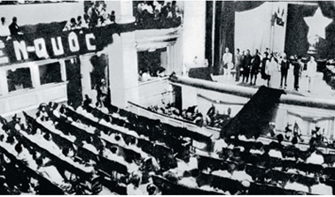

Slide 47
b. Nhà nước do dân
Nhà nước do dân
Do nhân dân lựa chọn bầu ra những đại biểu của mình
Do dân phê bình xây dựng, giúp đỡ
Do dân ủng hộ, giúp đỡ, đóng thuế để chi tiêu, hoạt động

Slide 48
“Tổng tuyển cử là một dịp cho toàn thể quốc dân tự do lựa chọn những người có tài, có đức để gánh vác công việc nước nhà. Trong cuộc Tổng tuyển cử, hễ là những người muốn lo việc nước thì đều có quyền ra ứng cử; hễ là công dân thì đều có quyền đi bầu cử... Do tổng tuyển cử mà toàn dân bầu ra Quốc hội. Quốc hội sẽ cử ra Chính phủ. Chính phủ đó thật là chính phủ của toàn dân”
Hồ Chí Minh: Toàn tập , Sđd, t.4, tr.133

Slide 49
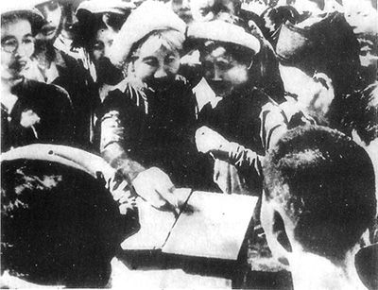

Slide 50
Chiều 5-1-1946, tại buổi lễ ra mắt các ứng cử viên trước toàn thể nhân dân Hà Nội tại khu học xá, Bác Hồ thay mặt các ứng cử viên phát biểu ý kiến.
“… Vừa rồi đây, ta vừa tranh được độc lập. Ta đã phải hy sinh nhiều mới có cái quyền cầm lá phiếu ngày nay đó. Cụ Phan Đình Phùng, cụ Hoàng Hoa Thám đã khó nhọc về cái quyền dân chủ ấy lắm. Biết bao người đã bị bắn, bị chém, đã đeo cái tên chính trị phạm và bị nhốt đầy các nhà tù Sơn La, Côn Đảo. Ban Mê Thuột... mới đòi được cái quyền bầu cử ngày nay”.
Bác quay sang phía các ứng cử viên nhăc nhủ:
“Làm việc nước bây giờ là hy sinh, là phấn đấu, quên lợi riêng mà nghĩ lợi chung…”.
Hướng về các cử tri, Bác nói:
“Những ai muốn làm quan cách mạng thì nhất định không nên bầu. Ngày mai, không ai ép, không ai mua, toàn dân sẽ thực hiện cái quyền dân chủ ấy”.

Slide 51
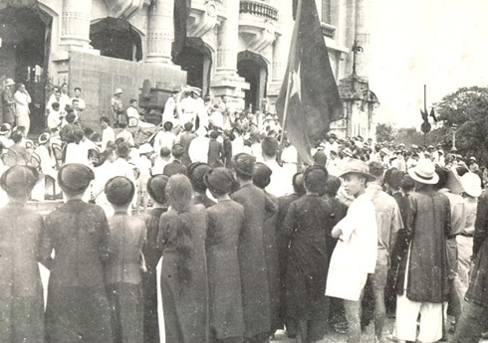

Slide 52
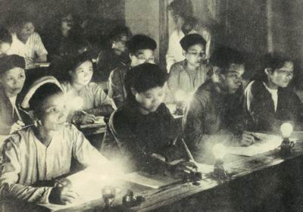

Slide 53
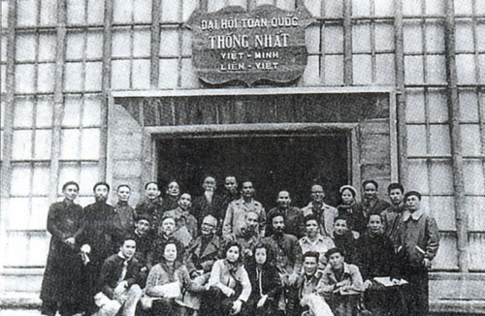

Slide 54
“Cán bộ và đảng viên ta phải hiểu: Mặt trận mạnh thì kháng chiến càng mạnh. Mặt trận hoạt động sôi nổi thì công việc kháng chiến càng thuận lợi”
Hồ Chí Minh: Toàn tập, Sđd, t.6, tr.461
“Ngày nay, hoà bình đã lập lại nhưng chưa củng cố, nước ta tạm chia làm hai miền và đồng bào miền Nam đang sống trong cảnh lửa nóng nước sâu. Mặt trận dân tộc thống nhất cần mở rộng hơn nữa, củng cố hơn nữa, đoàn kết tất cả những người thật sự yêu Tổ quốc, yêu hoà bình, không phân biệt họ thuộc đảng phái nào, tôn giáo nào, từng lớp nào và quá khứ họ đã hợp tác với phe nào”
Hồ Chí Minh: Toàn tập, Sđd, t.8, tr.61

Slide 55
c. Nhà nước vì dân
Phục vụ lợi ích và nguyện vọng chính đáng của nhân dân
Không có đặc quyền đặc lợi, thực sự trong sạch, cần kiệm, liêm, chính

Slide 56
“Chúng ta phải hiểu rằng, các cơ quan Chính phủ từ toàn quốc cho đến các làng, đều là công bộc của dân, nghĩa là để gánh vác việc chung cho dân, chứ không phải để đè đầu dân như trong thời kỳ dưới quyền thống trị của Pháp, Nhật.
Việc gì lợi cho dân, ta phải hết sức làm.
Việc gì hại đến dân, ta phải hết sức tránh”
Hồ Chí Minh: Toàn tập , Sđd, t.4, tr.56-57

Slide 57
“Chúng ta tranh được tự do, độc lập rồi mà dân cứ chết đói, chết rét, thì tự do, độc lập cũng không làm gì. Dân chỉ biết rõ giá trị của tự do, của độc lập khi mà dân được ăn no, mặc đủ.
Chúng ta phải thực hiện ngay:
1. Làm cho dân có ăn.
2. Làm cho dân có mặc.
3. Làm cho dân có chỗ ở.
4. Làm cho dân có học hành.
Cái mục đích chúng ta đi đến là 4 điều đó. Đi đến để dân nước ta xứng đáng với tự do độc lập và giúp sức được cho tự do độc lập”
Hồ Chí Minh: Toàn tập , Sđd, t.4, tr.152

Slide 58
“Vì yêu mến và tin cậy tôi, mà đồng bào giao vận mệnh nước nhà, dân tộc cho tôi gánh vác. Phận sự tôi như một người cầm lái, phải chèo chống thế nào để đưa chiếc thuyền Tổ quốc vượt khỏi những cơn sóng gió, mà an toàn đi đến bờ bến hạnh phúc của nhân dân”.
“Ngoài những việc đó, Chính phủ do tôi đứng đầu, chưa làm việc gì đáng kể cho nhân dân. Tuy nhiên người trong ban hành chính làm việc tốt và thanh liêm, song cái tệ tham ô, nhũng lạm chưa quét sạch… Người đời không phải là thánh thần, không ai tránh khỏi khuyết điểm. Chúng ta không sợ có khuyết điểm, nhưng chi sợ không biết kiên quyết sửa nó đi…
… Những sự thành công là nhờ đồng bào cố gắng. Những khuyết điểm kể trên là lỗi tại tôi”
Báo Cứu quốc, số 153, ngày 28-1-1946

Slide 59
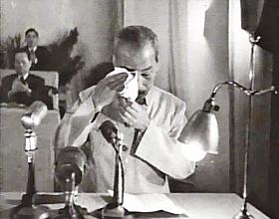

Slide 60
2. Nhà nước pháp quyền
2.1. Nhà nước hợp hiến, hợp pháp
“Chúng ta phải có một Hiến pháp dân chủ. Tôi đề nghị Chính phủ tổ chức càng sớm càng hay cuộc tổng tuyển cử với chế độ phổ thông đầu phiếu”
Ngày 20/9/1945, Bác ký sắc lệnh số 34 thành lập UB dự thảo Hiến pháp của nước VNDCCH

Slide 61
2.2. Nhà nước thượng tôn pháp luật
Để có nhà nước pháp quyền, phải:
Xây dựng, hoàn thiện Hiến pháp và hệ thống pháp luật
Nhà nước quản lý đất nước bằng HP, PL và phải làm cho HP, PL có hiệu lực trong thực tế
Yêu cầu tăng cường tuyên truyền, giáo dục HP, PL cho mọi người hiểu và tuyệt đối chấp hành

Slide 62
2.3. Nhà nước pháp quyền nhân nghĩa
Nhà nước tôn trọng, bảo đảm thực hiện đầy đủ các quyền con người
- HCM đề cập đến quyền sống của con người.
- Người chú trọng quyền công dân nói chung, đặc biệt quyền của Phụ nữ, trẻ em..
- Nhà nước Việt Nam luôn đấu tranh cho quyền con người.
Pháp luật có tính nhân văn, khuyến thiện
- Tính nhân văn thể hiện ở hệ thống pháp luật ghi nhận đầy đủ và bảo vệ quyền con người.
- Ở tính nghiêm minh khách quan và công bằng.
- Pháp luật trong nhà nước pháp quyền nhân nghĩa phải là pháp luật vì con người.

Slide 63
3. Nhà nước trong sạch, vững mạnh
3.1. Kiểm soát quyền lực nhà nước
- Kiểm soát quyền lực nhà nước là tất yếu
- Đảm bảo quyền lực thuộc về nhân dân, cần kiểm soát quyền lực nhà nước.
- Hình thức kiểm soát quyền lực nhà nước:
+ Cần phát huy vai trò và trách nhiệm của Đảng Cộng Sản Việt Nam.
+ Đảng có quyền và có trách nhiệm kiểm soát quyền lực nhà nước.
+ Cán bộ, đảng viên cần chấp hành nghiêm chỉnh đường lối và chính sách của Đảng.
- Điều kiện để kiểm soát quyền lưc Nhà nước
1.Việc kiểm soát phải có hệ thống.
2.Người đi kiểm soát phải là người rất có uy tín

Slide 64
3.2. Phòng, chống tiêu cực trong Nhà nước
- Một là, đặc quyền, đặc lợi
Phòng và khắc phục
- Hai là, tham ô, lãng phí, quan liêu
- Ba là, “tư túng”, “chia rẽ”, “kiêu ngạo”

Slide 65
- Một là, nâng cao trình độ dân chủ trong xã hội, thực hành dân chủ rộng rãi.
- Hai là, Pháp luật của Nhà nước, kỷ luật của Đảng phải nghiêm minh; Cán bộ, đảng viên phải nghiêm túc, tự giác; pháp luật phải “thẳng tay trừng trị” những kẻ thoái hóa, biến chất.
Biện pháp
- Ba là, Phạt nghiêm minh, đúng người, đúng tội là cần thiết ; coi trọng giáo dục, lấy giáo dục và cảm hóa làm chủ yếu.

Slide 66
- Bốn là, cán bộ phải đi trước làm gương, người đứng đầu cần có ý thức nêu gương, tu dưỡng đạo đức, chống tiêu cực.
Biện pháp
- Năm là, Phải huy động sức mạnh của chủ nghĩa yêu nước vào cuộc chiến chống lại tiêu cực trong con người, trong xã hội và trong bộ máy Nhà nước.

Slide 67
Bác rất đề cao phép nước,
“nhân trị” đi đôi với “pháp trị”
Tự mình gương mẫu chấp hành kỷ cương phép nước
Kiên trì giáo dục đạo đức cho cán bộ, đảng viên, nhất là những người có chức, có quyền
Kẻ nào làm hại dân, hại nước, hại Đảng, thì dù họ là gì đi nữa, vẫn phải đưa ra xét xử theo pháp luật để giữ phép nước

Slide 68
Ví dụ
Vụ Chu Bá Phượng, Bộ trưởng Bộ kinh tế, đại biểu của Quốc dân đảng, buôn lậu khi đi dự Hội nghị Phôngtennơblô, được đưa ra Quốc hội (11/1946)
Vụ Trần Dụ Châu, Cục trưởng cục Quân nhu can tội tham ô, sống phè phỡn, trụy lạc…bị xử tử hình. Trần Dụ Châu và gia đình kháng án, xin được khoan hồng. Sau nhiều trăn trở, Bác ký lệnh bác đơn của Trần Dụ Châu. Và vụ án được thi hành

